Slide 1
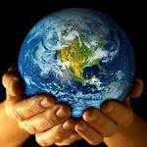
আজকের ক্লাশে সবাইকে স্বাগত

Slide 2
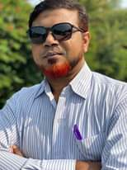
পরিচিতি
মোঃ আব্দুর রাজ্জাক খোকন প্রভাষক
লালপুর মডেল কলেজ তানোর, রাজশাহী। মোবাইল নং-০১৭১২০০৭১৮৯
শ্রেণি: একাদশ
বিষয়: তথ্য ও যোগাযোগ প্রযুক্তি
অধ্যায়: প্রথম
পাঠ: বিশ্বগ্রাম-২
সময়: ৫০ মিনিট

Slide 3
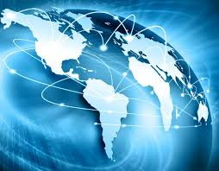
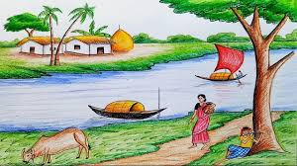
নিচের ছবিতে কী দেখা যায়?
অনুমান করতে পার আজ আমরা কী নিয়ে আলোচনা করবো?
নিবিড় ভাবে পর্যবেক্ষণ কর
পৃথিবী বা বিশ্ব
গ্রাম

Slide 4
হ্যাঁ, আজকের আলোচনা বিষয়
বিশ্বগ্রাম

Slide 5
শিখনফল
এই পাঠ শেষে শিক্ষার্থীরা...
1. বিশ্বগ্রাম কী তা বলতে পারবে;
2. বিশ্বগ্রামের ধারণা সংশ্লিষ্ট প্রধান উপাদান গুলো বর্ণনা করতে পারবে।

Slide 6
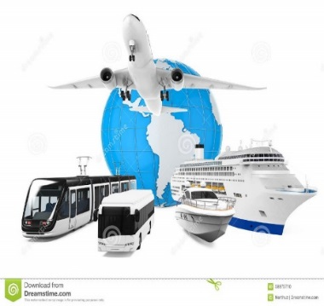
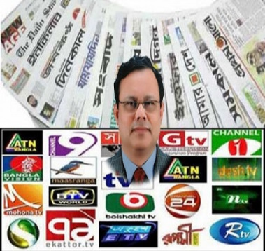
তোমরা ছবিতে কী দেখছ?
এগুলো দ্বারা কী করা যায়?
গণমাধ্যম কী কাজ করে?
গণমাধ্যম, বিভিন্ন খবর বা সংস্কৃতি বিশ্বের এক প্রান্ত থেকে অন্য প্রান্তে খুব সহজে ও দ্রুত পৌঁছে দেয়।
হ্যাঁ,এগুলো দ্বারা বিভিন্ন জায়গায় এমনকি বিশ্বের এক প্রান্ত থেকে অন্য প্রান্তে খুব সহজে ও দ্রুত যাওয়া যায়।
যানবাহন
গণমাধ্যম

Slide 7
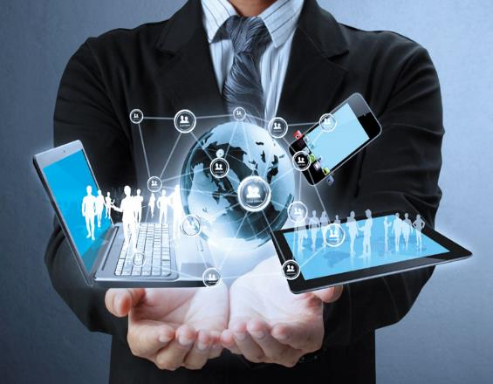
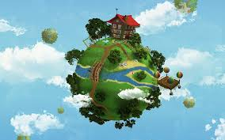
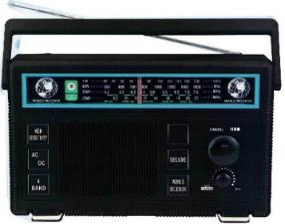
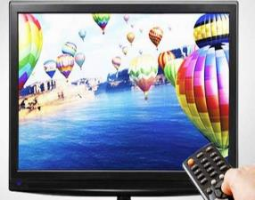
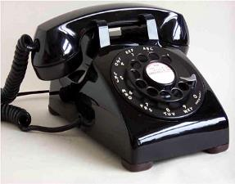
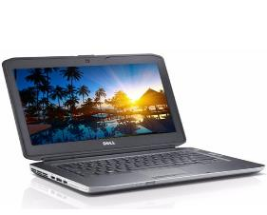
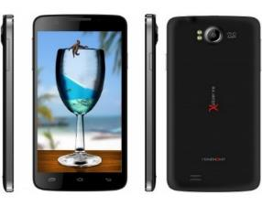
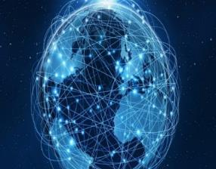
তোমরা ছবিতে কী দেখছ?
বিশ্বের বিভিন্ন প্রান্তের মানুষ পরস্পরের সাথে সহজে ও দ্রুত তথ্য আদান প্রদান বা যোগাযোগ করতে পারে।
এগুলো দ্বারা কী করা যায়?
রেডিও
টেলিভিশন
টেলিফোন
ফলে বিশ্ব হাতের মুঠোয় এসেছে এবং বিশ্ব আজ গ্রামে পরিণত হয়েছে।
কম্পিউটার
মোবাইল
ইন্টারনেট

Slide 8
একক কাজ
বিশ্বগ্রাম বলতে কী বুঝ লেখ।

Slide 9
বিশ্বগ্রামের ধারণা সংশ্লিষ্ট উপাদানসমূহ:
বর্তমান বিশ্ব তথ্য ও যোগাযোগ প্রযুক্তির কল্যাণে গ্লোবাল ভিলেজ বা বিশ্বগ্রামে পরিবর্তিত হচ্ছে।বিশ্বগ্রাম ধারণার সাথে অনেক উপাদান অতোপ্রতভাবে জড়িত। প্রধান প্রধান গুলো হলো-
১. যোগাযোগ
২. কর্মসংস্থান
৩. শিক্ষা
৪. চিকিৎসা
৫. গবেষণা
৬. অফিস
৭. বাসস্থান
৮. ব্যবসা বাণিজ্য
৯. বিনোদন
১০. সামাজিক যোগাযোগ
১১. সংবাদ
১২. সংস্কৃতি

Slide 10
জোড়ায় কাজ
বিশ্বগ্রামের ধারণা সংশ্লিষ্ট ৫টি উপাদানের নাম লিখ।
সমাধান:
বিশ্বগ্রাম ধারণা সংশ্লিষ্ট উপাদান গুলোর নাম-
1.যোগাযোগ 2.কর্মসংস্থান 3.শিক্ষা
4.চিকিৎসা 5.গবেষণা

Slide 11
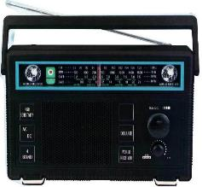
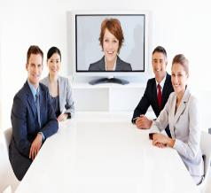
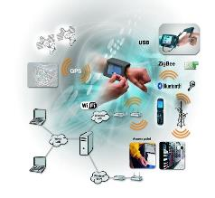
১. যোগাযোগ:
এগুলো মাধ্যমে মানুষ কী করে?
নিচের ছবিতে কী কী দেখছ?
পৃথিবীর বিভিন্ন প্রান্তের মানুষ একে অন্যের সাথে অতি সহজে তথ্য আদান-প্রদান বা যোগাযোগ করে।
রেডিও
টেলিভিশন
মোবাইল
ই-মেইল
ভিডিও কনফারেন্স
নেটওয়ার্কের ডিভাইস

Slide 12
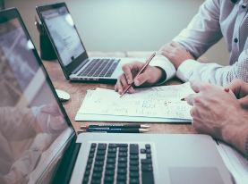
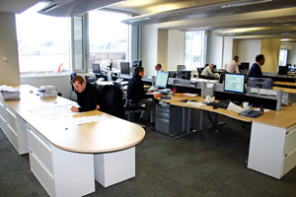
২. কর্মসংস্থান:
তোমরা ছবি গুলোতে কী কী দেখছ?
আউটসোর্সিং ও ফ্রিল্যান্সিং
বিদেশে চাকুরীর আবেদন করছে
অনলাইনে চাকুরী
নতুন নতুন কর্মসংস্থান
বিশ্বগ্রামের ফলে,
ফ্রিল্যান্সিং এবং আউটসোর্সিং নতুন নতুন কর্মসংস্থান সৃষ্টির মাধ্যমে দেশে বসে বৈদেশিক মুদ্রা উপার্জনের সুযোগ সৃষ্টি হয়েছে।
চাকুরীর বিজ্ঞাপন থেকে শুরু করে আবেদন,উপযুক্ত প্রার্থীকে নির্বাচন করা এবং সর্বপরি চাকুরী করা সবই ইন্টারনেটে হচ্ছে।

Slide 13
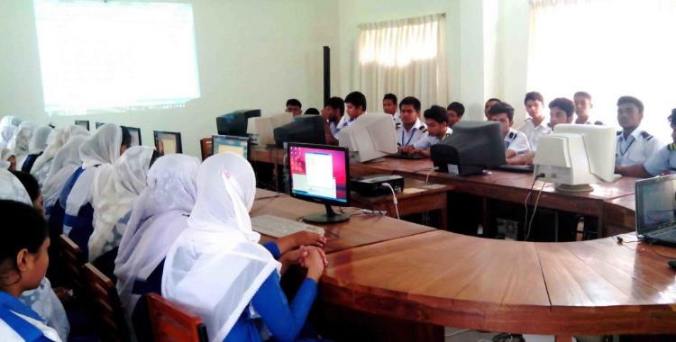
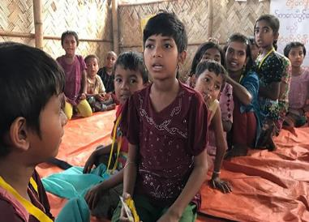
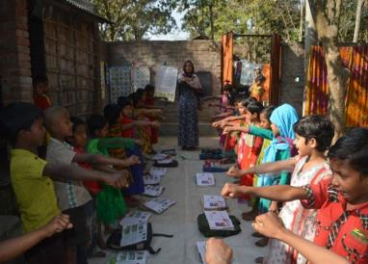
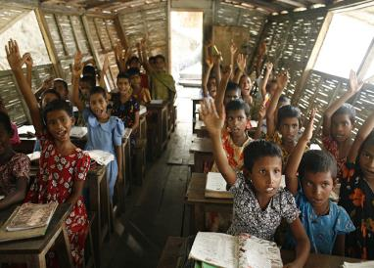
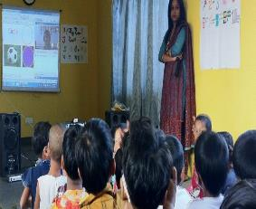
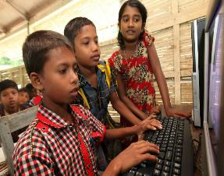
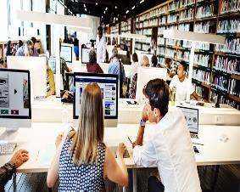
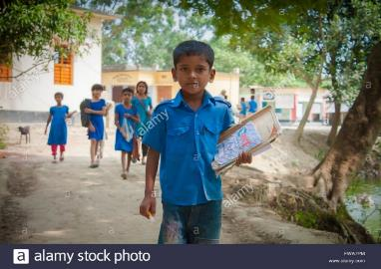
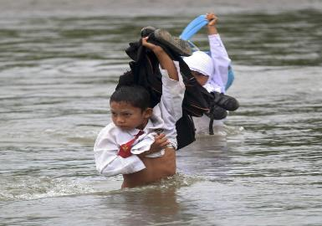
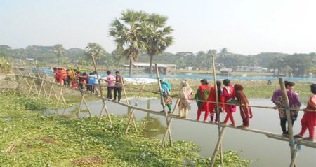
3. শিক্ষা:
তোমরা ছবি গুলোতে কী দেখছ?
আদি শিক্ষা
মাল্টিমিডিয়া
কম্পিউটারে শিখছে
ই-লাইব্রেরি
ই-বুক
স্কুলে পড়ছে
স্কুলে পড়ছে
স্কুলে পড়ছে
বিশ্বগ্রাম ধারণার ফলে,
ই-ক্লাস
বিশ্বগ্রামের ধারণায় পৃথিবীতে শিক্ষার আদি ধ্যান ধারণার ব্যাপক পরিবর্তন সাধিত হয়েছে।
ই-লাইব্রেরি ও ই-বুক এর মাধ্যমে যে কোন বই শিক্ষার্থীরা ঘরে বসেই সহজে পড়তে পারছে।
ডিজিটাল কন্টেন্ট, মাল্টিমিডিয়া ও কম্পিউটারের মাধ্যমে প্রদর্শণ করে শিক্ষাকে প্রানবন্ত করেছে।
ই-ক্লাসের মাধ্যামে শিক্ষার্থীরা নানা দেশের শিক্ষকের কাছে শিক্ষা গ্রহণ করতে পারছে।
এভাবে আদি পদ্ধতিতে স্বল্প পরিসরে শিক্ষার্থীরা শিক্ষা গ্রহণ করতো।
বিভিন্ন প্রতিকুল পরিবেশে অনেক দূর থেকে শিক্ষা গ্রহণ করতে যাচ্ছে

Slide 14
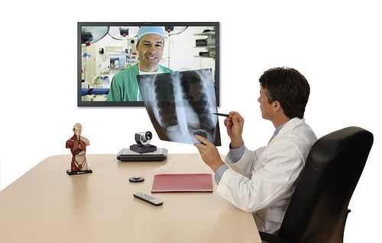
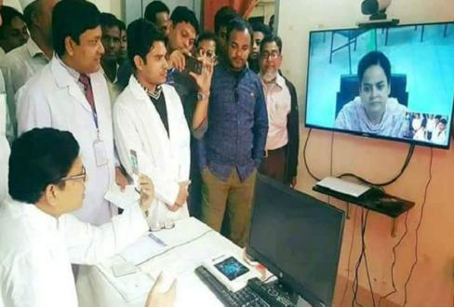
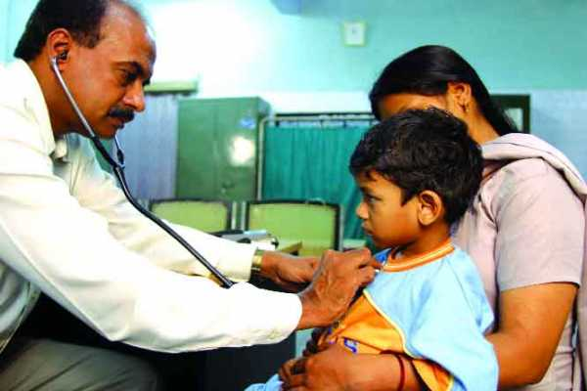
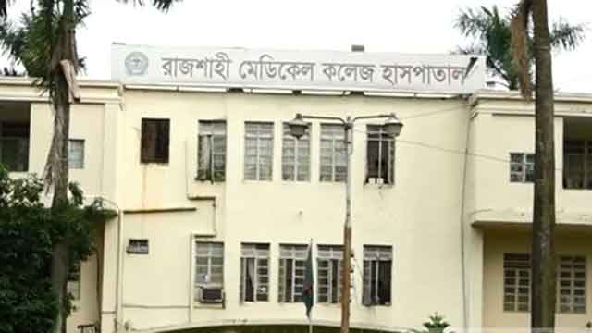
৪. চিকিৎসা:
তোমরা ছবি গুলোতে কী দেখছ?
ভিডিও কনফারেন্সের মাধ্যমে রুগীদের চিকিৎসা দিচ্ছে
রুগী ও ডাক্তার
হাসপাতাল
বিশ্বগ্রাম ধারণায় ডাক্তার বা রোগীকে এখন আর গ্রাম থেকে শহরে কিংবা এক দেশ থেকে অন্য দেশে না গিয়ে যে কোন স্থানে বসেই তথ্য ও যোগাযোগ প্রযুক্তির সাহায্যে দূরবর্তী অবস্থানের যে কোন রোগীকে চিকিৎসা সেবা দিতে পারছে।
হ্যাঁ, রুগীরা হাসপাতারে গিয়ে ডাক্তারের কাছে চিকিৎসা করে।
রুগীরা কোথায় গিয়ে চিকিৎসা করে?

Slide 15
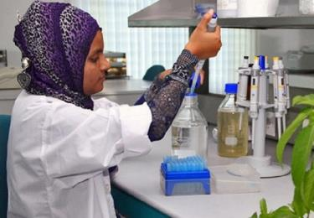
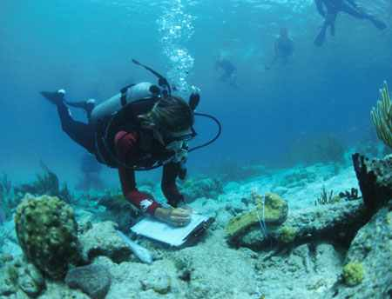
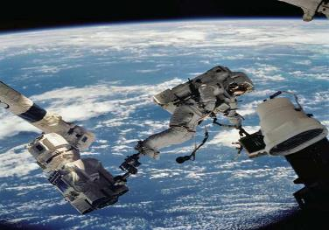
৫. গবেষণা:
তোমরা ছবি গুলোতে কী দেখছ?
গবেষণাগার
গভীর সমুদ্রে
মহাকাশে
তথ্যের জন্য গবেষককে এক দেশ থেকে অন্য দেশে, বড় কোন গবেষণা কেন্দ্রে বা বড় কোন লাইব্রেরিতে ছুটতে হয় না।
বিশ্বগ্রাম ব্যবস্থার ফলে একই বিষয়ে একাধিক বিজ্ঞানী তাদের গবেষণা ও চিন্তাধারা ইন্টারনেটের মাধ্যমে প্রকাশ করতে পারে এবং পৃথিবীর যে কোনো প্রান্তের থেকে তা জানতেও পারে।

Slide 16
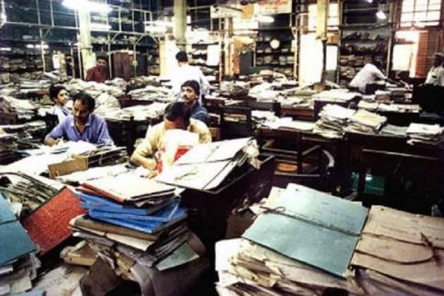
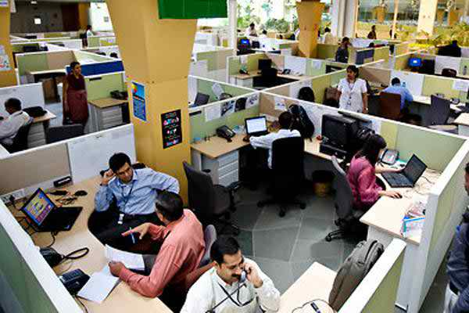
৬. অফিস:
তোমরা ছবিতে কী পার্থক্য দেখছ?
ফাইল ভর্তি অফিস
ফাইল ছাড়া পরিছন্ন অফিস
অফিসের ডকুমেন্ট তৈরি ও সংরক্ষন, কর্মকর্তা ও কর্মচারিদের মধ্যে অভ্যন্তরীন ও বহিঃযোগাযোগ ইত্যাদি বিষয়ে সিদ্ধান্ত গ্রহণ তথা বাস্তবায়ন কার্যক্রম দক্ষতার সাথে ডিজিটাল পদ্ধতিতে সম্পন্ন করা যায়।
বিশ্বগ্রামে পরিবর্তিত হওয়ায় বদলে যাচ্ছে অফিসের ফাইল-পত্র সংরক্ষণ ও দৈনন্দিন কাজ করার পদ্ধতি।

Slide 17
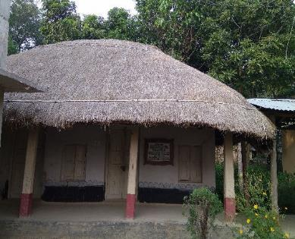
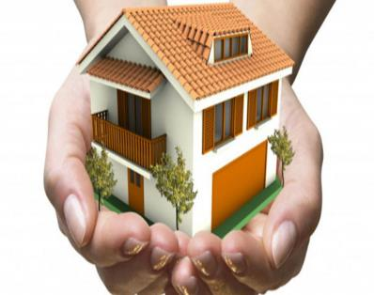
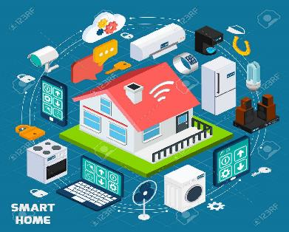
৭.বাসস্থান:
তোমরা ছবিতে কী পার্থক্য দেখছ?
সাধারণ বাড়ি
স্মার্ট হোম
বিশ্বগ্রাম ব্যবস্থায় স্মার্ট হোম হলো এমন একটি বাসস্থান যেখানে রিমোট এর সাহায্যে যে কোন স্থান থেকে কোন বাডির সিকিউরিটি কন্ট্রোল সিস্টেম, হিটিং সিস্টেম, কুলিং সিস্টেম, লাইটিং সিস্টেম, বিনোদন সিস্টেমসহ বিভিন্ন প্রয়োজনীয় সিস্টেমকে নিয়ন্ত্রণ করা যায়।
এর ফলে বাড়ি এখন হাতের মুঠোয় ।

Slide 18
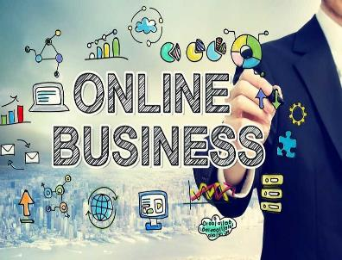
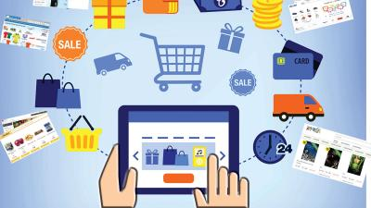
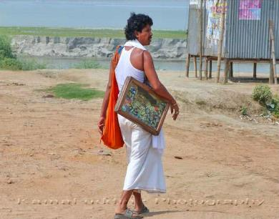
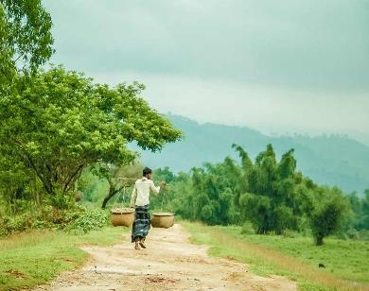
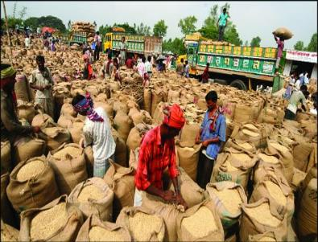
৮.ব্যবসা বাণিজ্য:
তোমরা ছবি গুলো লক্ষ কর:
অতীতে মানুষ কোথায় গিয়ে পণ্য ক্রয়-বিক্রয় করতো?
বিশ্বগ্রাম ব্যবস্থায় মানুষ কিভাবে পণ্য ক্রয়-বিক্রয় করছে?
অনলাইনে ব্যবসা
ই-কমার্স
ই-কমার্স ওয়েবসাইট থেকে পণ্য বা সেবা পছন্দ করে ক্রয় করেতে পারছে এবং অনলাইনে মূল্য পরিশোধ করতে পারছে।
মানুষকে পণ্য ক্রয়-বিক্রয়ের জন্য এক গ্রাম থেকে অন্য গ্রামে কিংবা এক দেশ থেকে অন্য দেশে যেতো।

Slide 19
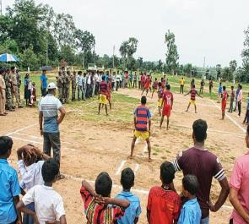
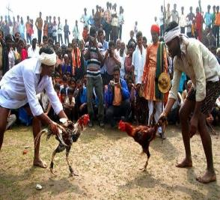
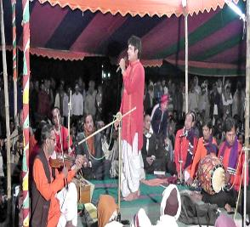
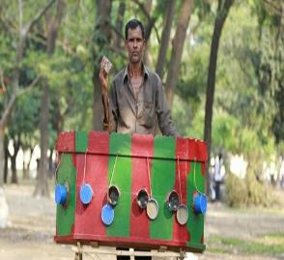
৯.বিনোদন:
তোমরা ছবি গুলো লক্ষ কর
অতীতে মানুষের বিনোদনের প্রধান অবলম্বন কী ছিল?
বিশ্বগ্রাম ব্যবস্থায় মানুষের বিনোদনের প্রধান অবলম্বন কী ?
রেডিও
টেলিভিশন
মুরগ খেলা
পালা গান
মোবাইল
বায়িস্কোপ খেলা
গাদ্দি খেলা
কম্পিউটার
সিনেমা

Slide 20
১০. সামাজিক যোগাযোগ:
তোমরা ছবিতে কী দেখছ?
চিঠি
ইলেক্ট্রনিক সামাজিক মাধ্যম
বর্তমানে সামাজিক যোগাযোগের জন্য বিশ্বগ্রামের নাগরিকরা ব্যবহার করে Facebook, Twitter,You Tube বা এই ধরণের ওয়েবসাইট বা সোশ্যাল মিডিয়া।
অতীতে সামাজিক যোগাযোগের প্রধান মাধ্যম ছিল চিঠি।

Slide 21
১1.সংবাদ:
তোমরা ছবি গুলোতে কী দেখছ?
স্যাটেলাইট চ্যানেল
নিউজ-পোর্টাল
বিশ্বগ্রামের যে কোন জায়গায় ঘটে যাওয়া ঘটনার বিবরণ, ছবি অথবা ভিডিও মুর্তেই ইন্টারনেটের মাধ্যমে পাঠানো যায় এমনকি স্যাটেলাইট চ্যানেলের মাধ্যমে সরাসরি সম্প্রচার করা যায়।
যে কোন খবরের আপডেট প্রতিনিয়ত নিউজ-পোর্টাল বা ওয়েবসাইটের মাধ্যমে পাওয়া যায়। অর্থাৎ অতি দ্রুততার সাথে সংবাদ প্রচারের কারণে মানুষের জন্য তথ্য পাওয়া সহজ হয়েছে।

Slide 22
১2. সংস্কৃতি:
নিচের ছবি গুলোর নাচ কোন কোন দেশের?
বাংলাদেশী
ভারতীয়
চীনা
জাপানীজ
ফলে ভিন্ন সংস্কৃতির মানুষের মাঝে সংস্কৃতি বিনিময় ঘটছে এবং বিভিন্ন বিষয় সম্পর্কে ভূল ধারণা ও অন্ধবিশ্বাস দূর হচ্ছে এবং মানুষের চিন্তা-চেতনার পরিবর্তন হচ্ছে।
বিশ্বগ্রাম ব্যবস্থায় ভিন্ন জাতি, বর্ণ, ধর্মের মানুষ একটি একক সমাজে বসবাস করছে।

Slide 23
দলগত কাজ
"যোগাযোগের জন্য বিশ্বটাই একটি গ্রামে পরিনত হয়েছে” এর স্বপক্ষে তোমাদের মতামত উপস্থাপন কর।

Slide 24
মূল্যায়ন
১.বিশ্বগ্রামের মেরুদন্ড কোনটি?
(ক) ডেটা (খ) হার্ডওয়্যার
(গ) সফটওয়্যার (ঘ) নেটওয়ার্ক বা কানেক্টিভিটি
২. কোন বিজ্ঞাপন বিশ্বব্যাপী ছড়িয়ে দিতে হলে কি করতে হবে?
(ক) সাইন বোর্ড টানাতে হবে (খ) পত্রিকায় দিতে হবে
(গ) ওয়েবসাইটে দিতে হবে (ঘ) রেডিওতে প্রচার করতে হবে
৩. বিশ্বগ্রামের সুবিধা হলো-
i.জীবনযাত্রার সার্বিক ব্যয় বৃদ্ধি পায়
ii.নতুন নতুন কর্মসংস্থান বৃদ্ধি পায়
iii.সামাজিক যোগাযোগ বৃদ্ধি পায়
নিচের কোনটি সঠিক
(ক) i ও ii (খ) ii ও iii (গ) i ও iii (ঘ) i, ii ও iii
সমাধান:-ঘ
সমাধান:-গ
সমাধান:-খ

Slide 25
বাড়ির কাজ
সামাজিক যোগাযোগ মাধ্যমের সুবিধা ও অসুবিধা সমূহ লিখে আনবে।

Slide 26
ধন্যবাদ

